Slide 1
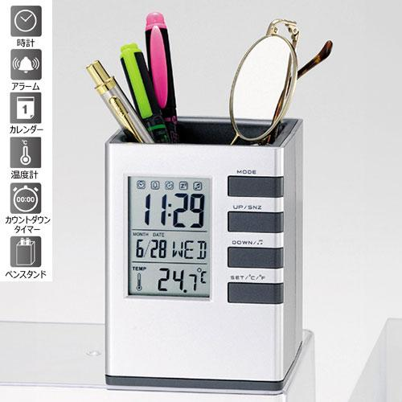
【提案書】
キューブデスクスタンド
デジタル表示の時計、カレンダー、温度計がついたペン立てです。アラーム機能やカウントダウンタイマー機能もあるためデスクまわりに置いておくには非常に便利。名入れも可能です。
特徴
納期
納期スペース
仕様
素材 : ABS樹脂
サイズ : W79 x D80 x H108 mm
重量 : 162g
付属品 : 本体x1 機能：時計、アラーム、カレンダー、温度計、カウントダウンタイマー、ペンスタンド
お見積
お見積りスペース

